Slide 1
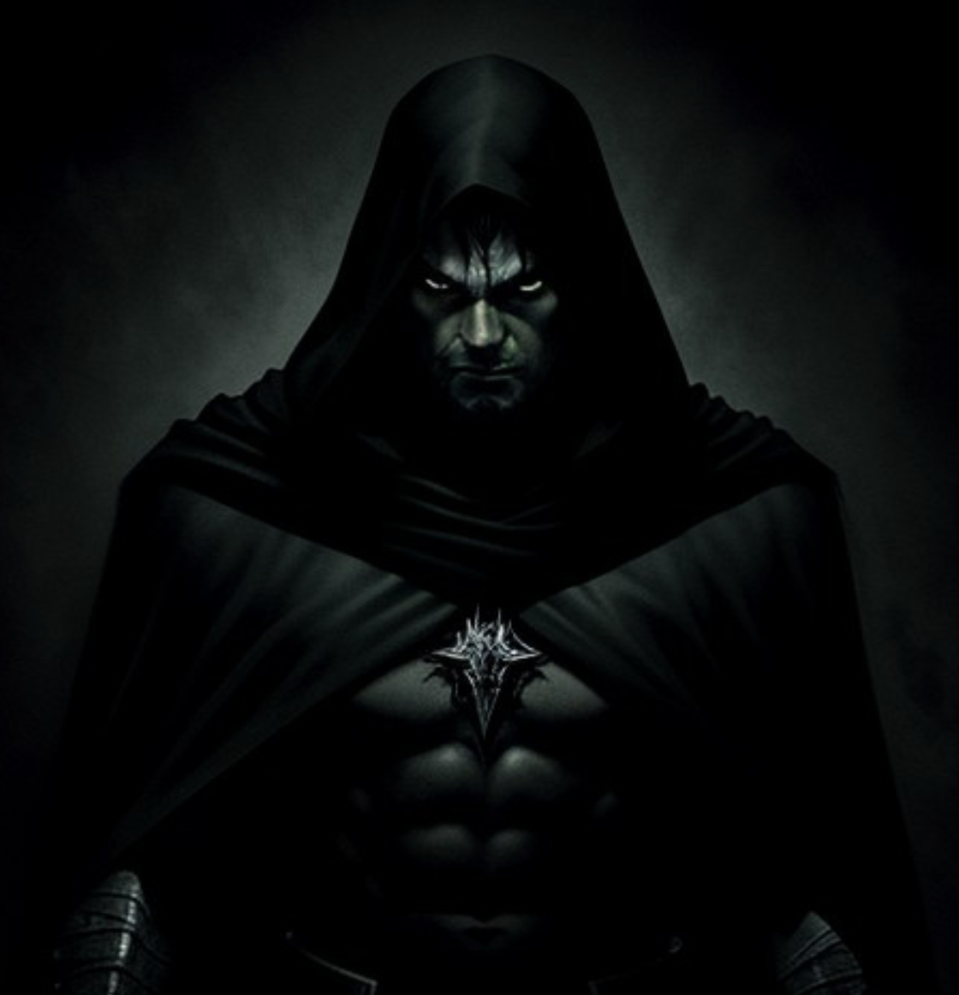

18.12.2025 | Mehdi AL-AJHOURY
Un prompt dont Vous êtes le Héros 📖
Réinventer le "Livre dont vous êtes le Héros" Une expérience narrative immersive générée en temps réel, alliant la rigueur d'un moteur de jeu Python à la créativité de l'Intelligence Artificielle

Slide 2
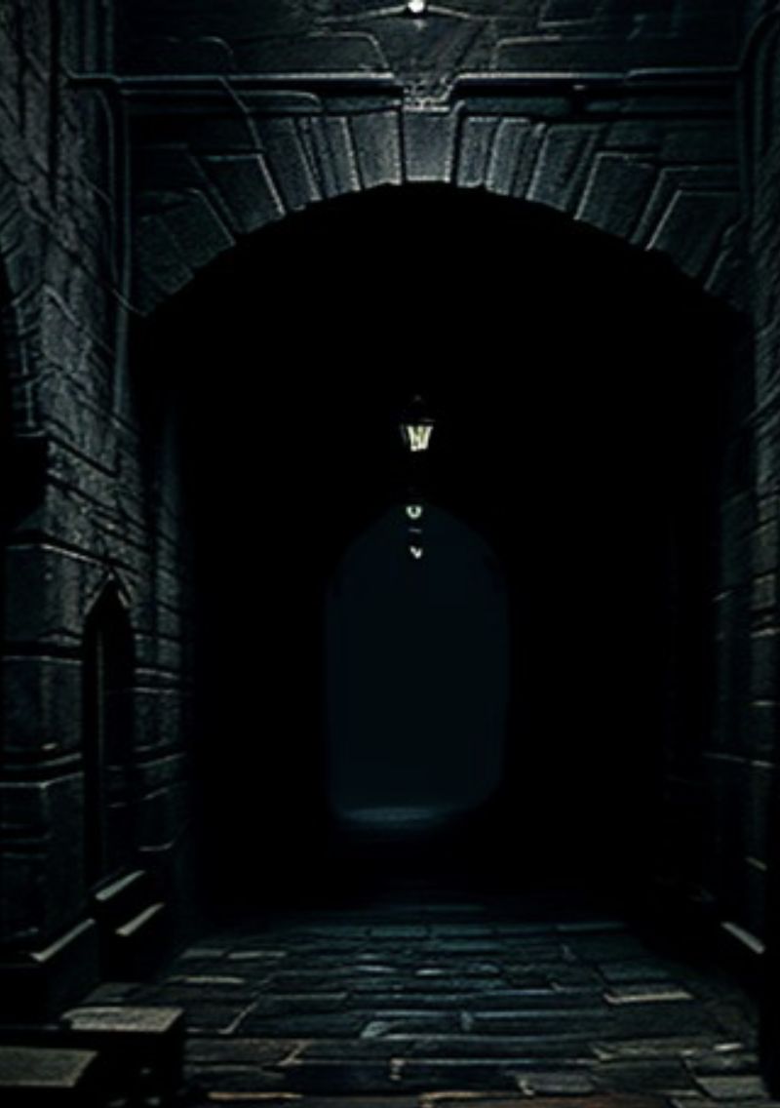
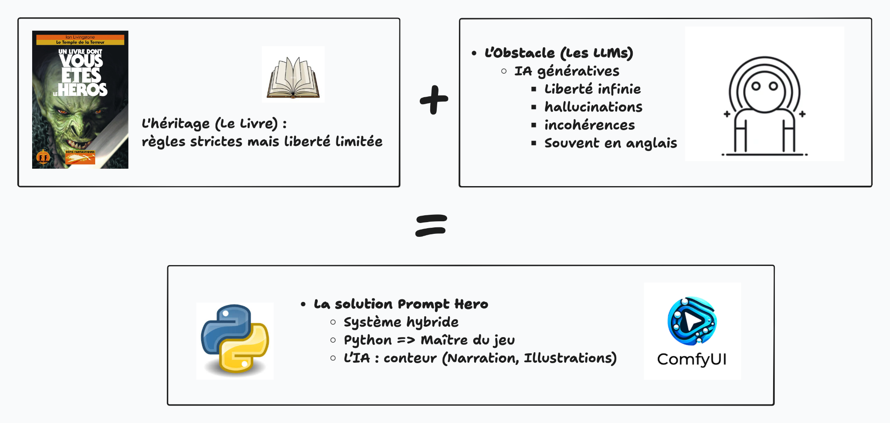
Du livre au jeu vivant

Slide 3
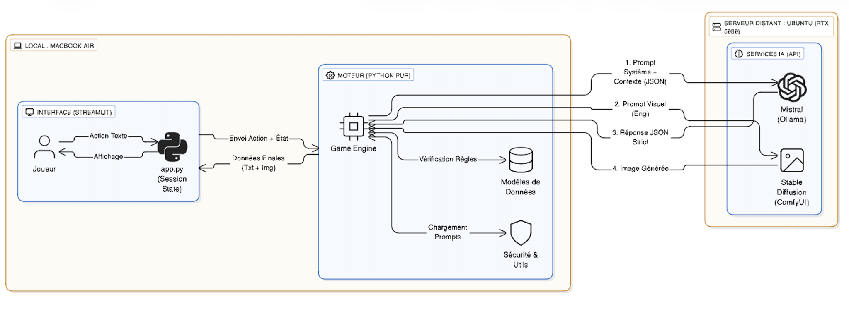
Une Architecture Modulaire
FRONTEND : Streamlit (Gestion d'état).
LOGIC : Python Pur
AI BACKEND :
Mistral (Ollama) : Sortie JSON Strict.
Stable Diffusion (ComfyUI) : Rendu Visuel.

Slide 4
Démonstration Technique
Gameplay & Revue de Code

Slide 5
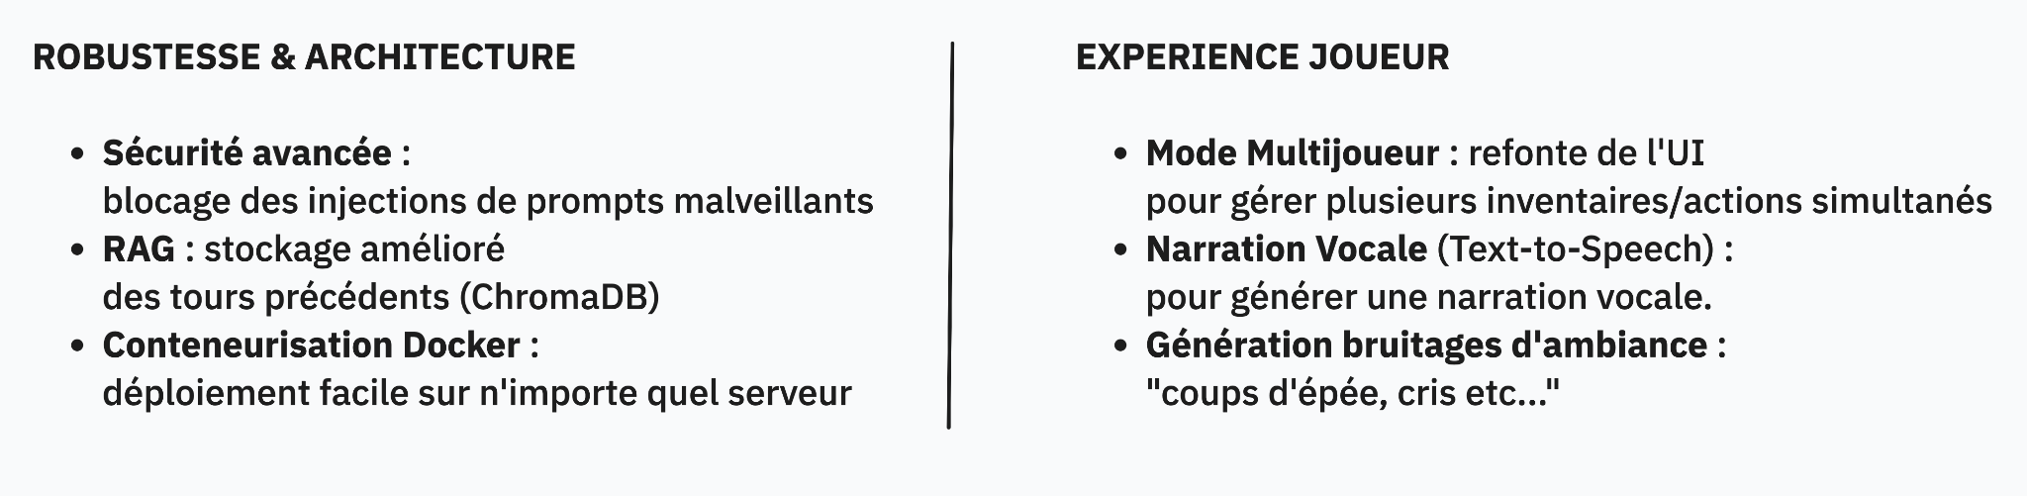
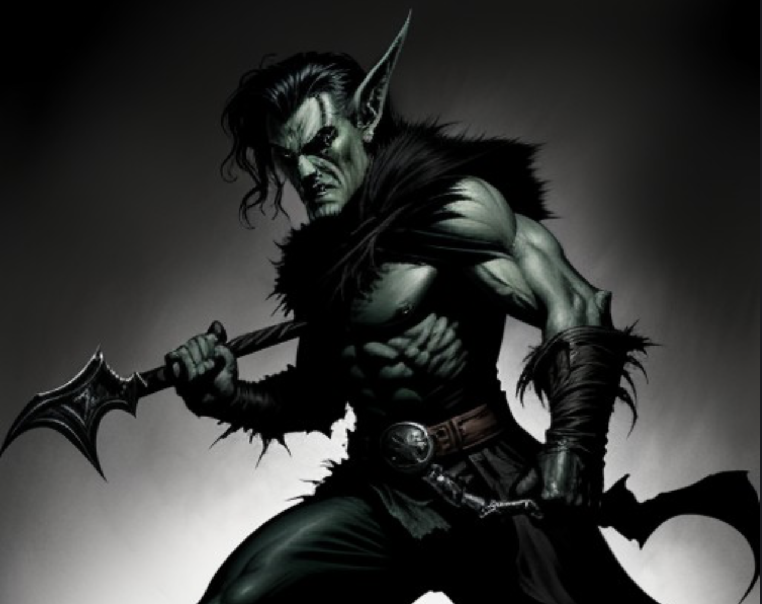
Perspectives et Améliorations

Slide 6
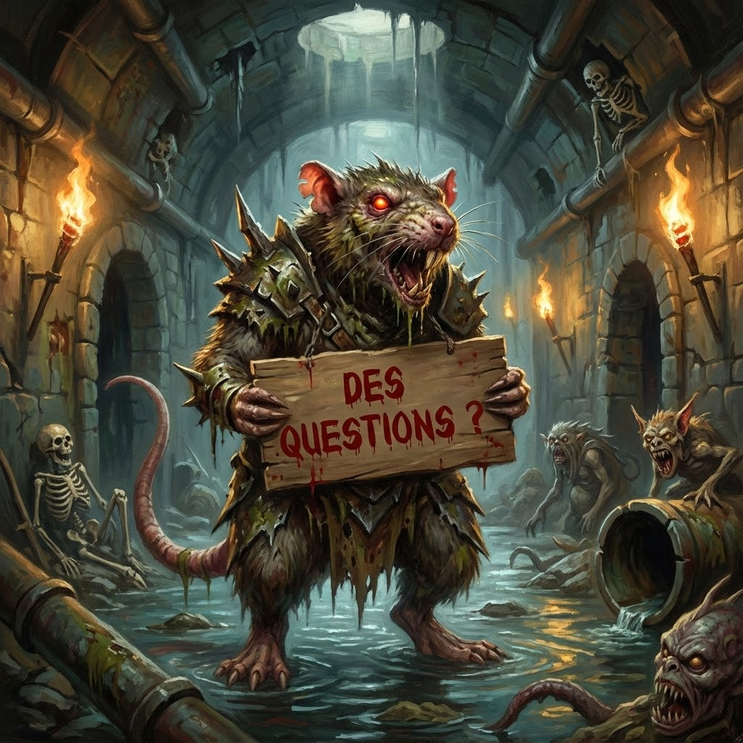
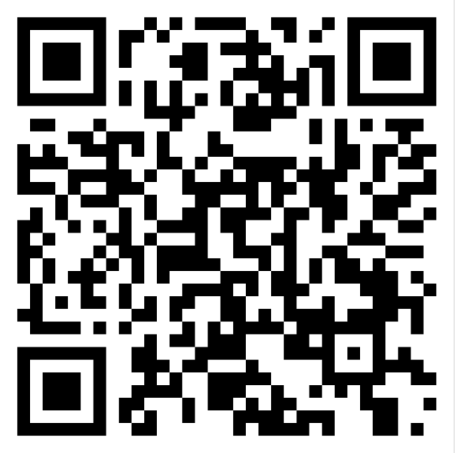

Questions
Stack technique : Python 3.10 • Streamlit • Mistral-Nemo (Ollama) • Stable Diffusion (ComfyUI) • LORA : Dark_Fantasy_XL
Accéder au Code Source :

